Slide 1
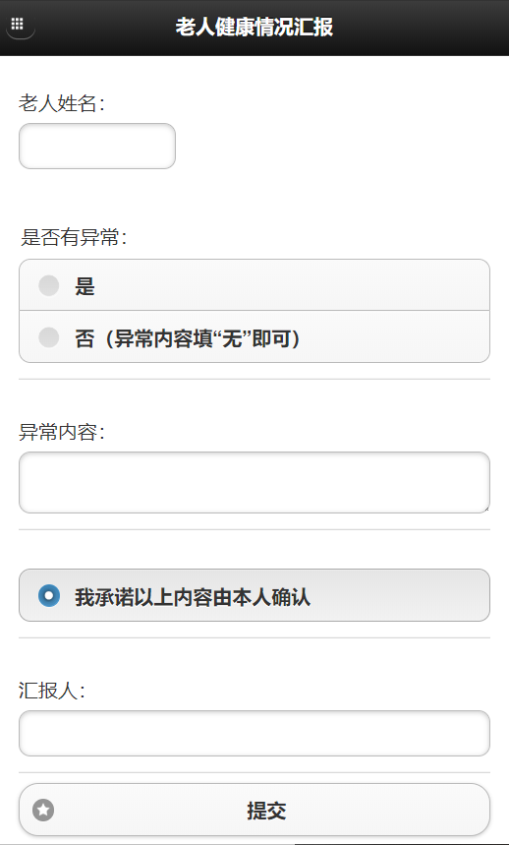
这部分中间空白处和其他地方相比，纵向宽度明显更大。希望把各个空白间隔保持一致。
HealthUpdate
希望是单选框。如果有异常，打一个勾即可。现状是多选框。
希望把异常内容框的纵向宽度调更大。现状内容框太小了，容易显示不全。
希望是单选框。如果确认，打一个勾即可。现状是多选框。

Slide 2
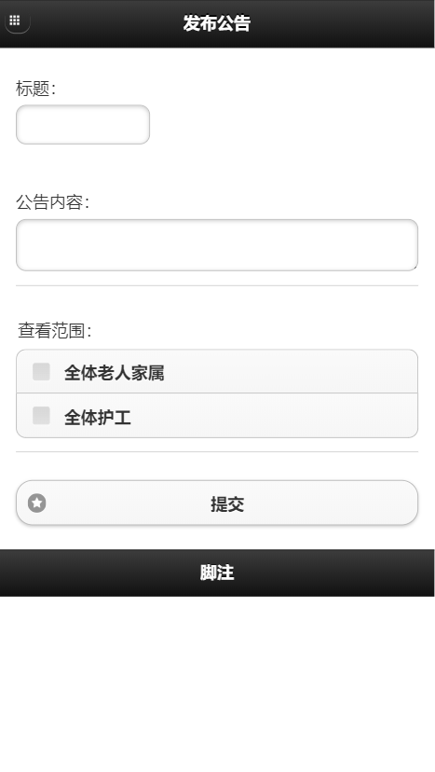
这部分中间空白处和其他地方相比，纵向宽度明显更大。希望把各个空白间隔保持一致。
Broadcast
希望把内容框的纵向宽度调更大。现状内容框太小了，容易显示不全。
这个脚注没有意义，可以删掉

Slide 3
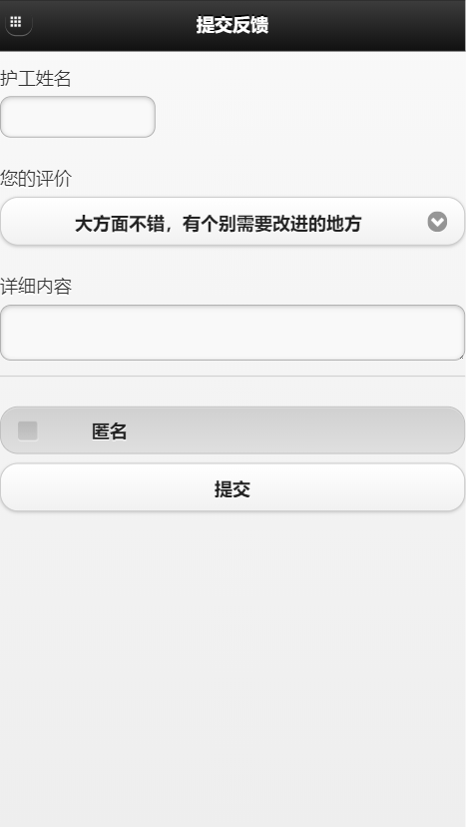
Feedback
希望把内容框的纵向宽度调更大。现状内容框太小了，容易显示不全。

Slide 4
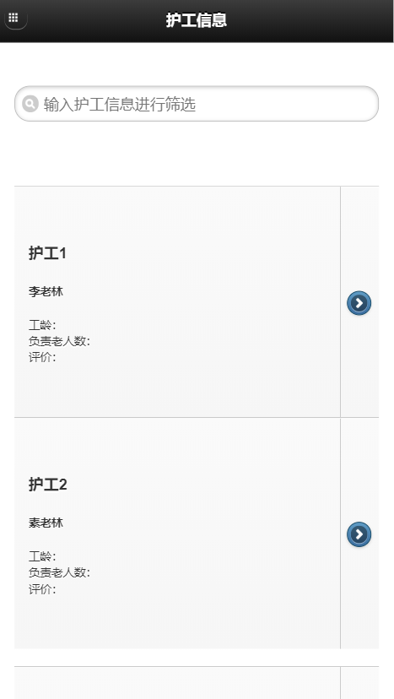
Search
需要加入一个【搜索】按钮。希望和搜索输入框处于同一行。现状缺失搜索按钮，无法执行搜索。
希望把内容框的纵向宽度调更大。现状内容框太小了，容易显示不全。

Slide 5
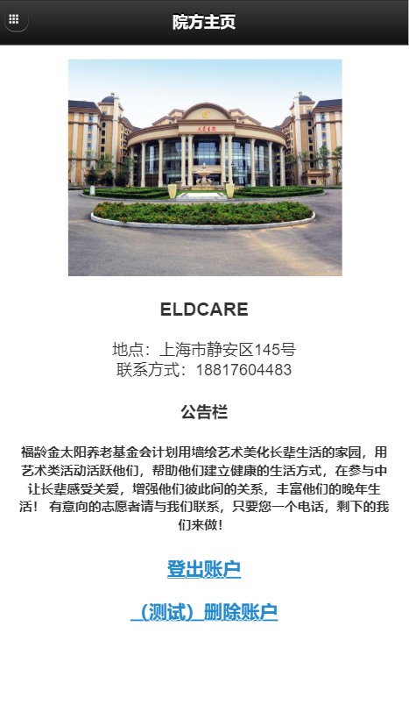
Home
需要加入一个【搜索】按钮。希望和搜索输入框处于同一行。现状缺失搜索按钮，无法执行搜索。
需要补充老人、护工的信息。现状只有养老院信息。
并且需要补充养老院、老人、护工信息的编辑栏。建议新添一个【编辑】弹窗，并把编辑窗口直接放到弹窗里面。参考链接：
教程：https://www.runoob.com/jquerymobile/jquerymobile-popups.html
实例：https://www.runoob.com/try/try.php?filename=tryjqmob_forms_popup
公告栏需要包装在一个框里面，并且包含【公告标题】、【公告时间】与【公告内容】。现状公告栏内容缺失

Slide 6
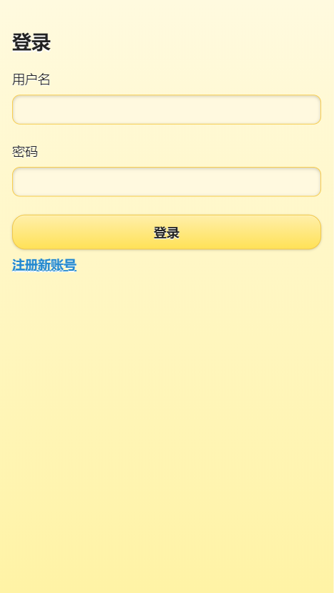
SignUp、Login
期望风格统一。现状风格和其他界面都不统一
期望把登录框居中，并且加入一张背景图片。现状空白区域太大

